Slide 1
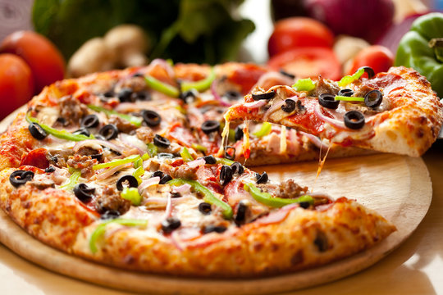
ANALYSING PIZZA SALES DATA USING SQL

Slide 2
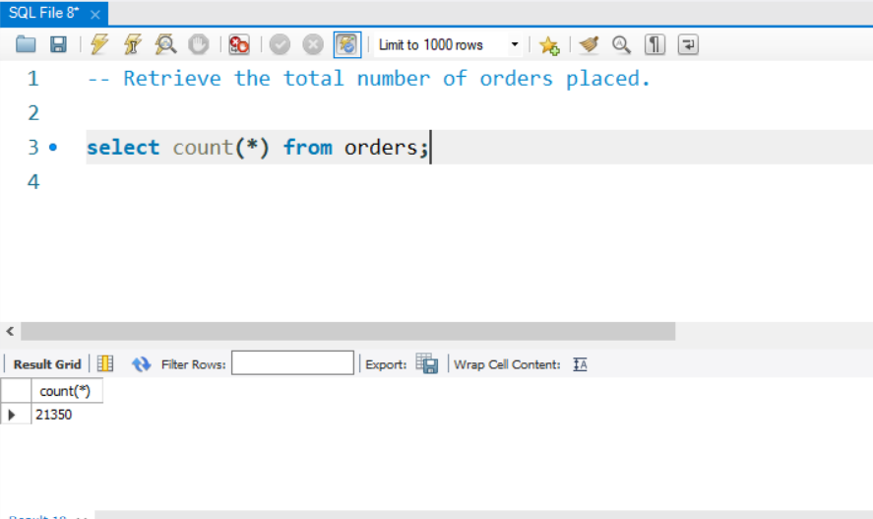
#QUERY 1

Slide 3
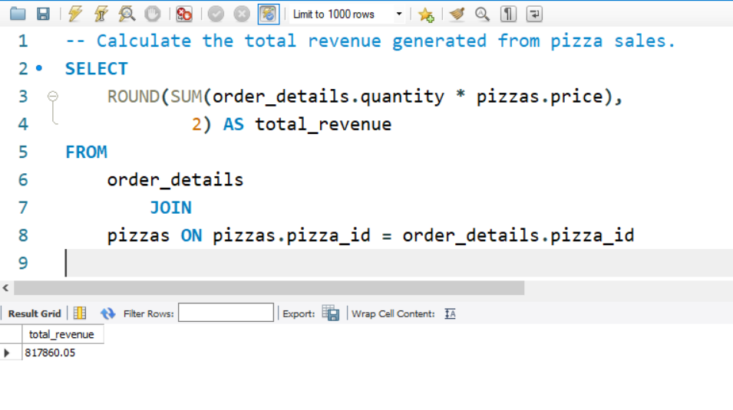
#QUERY 2

Slide 4
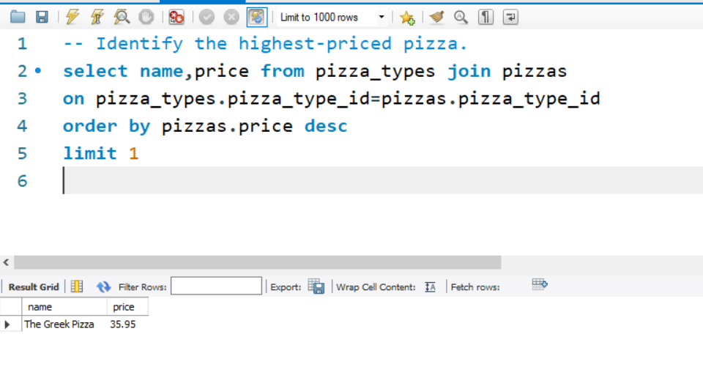
#QUERY 3

Slide 5
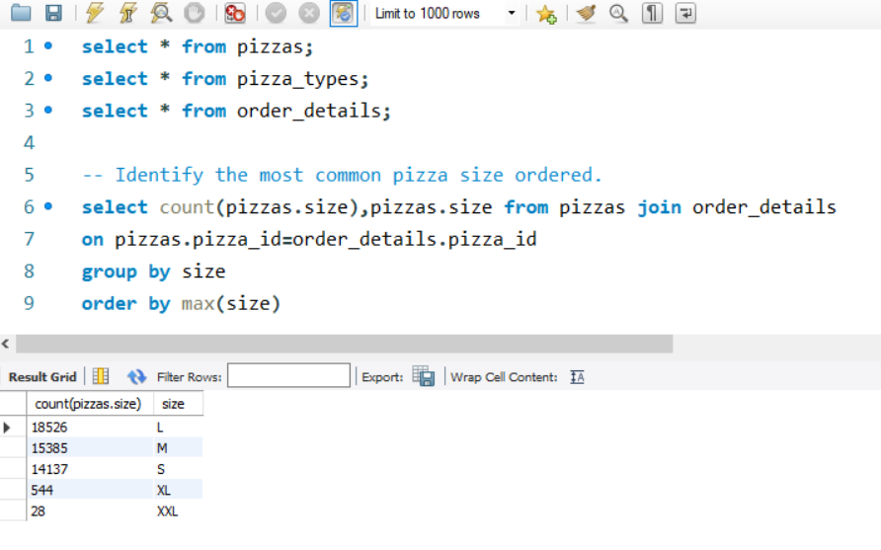
#QUERY 4

Slide 6
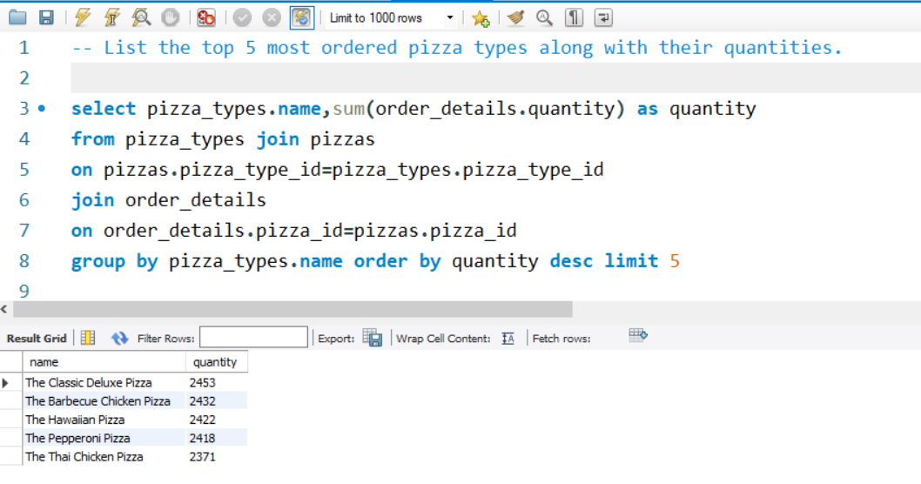
#QUERY 5

Slide 7
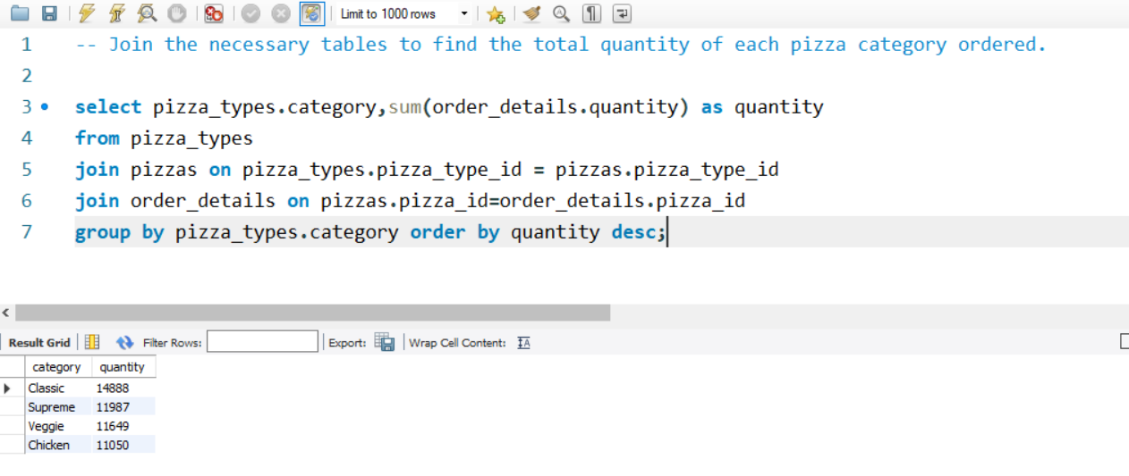
#QUERY 6

Slide 8
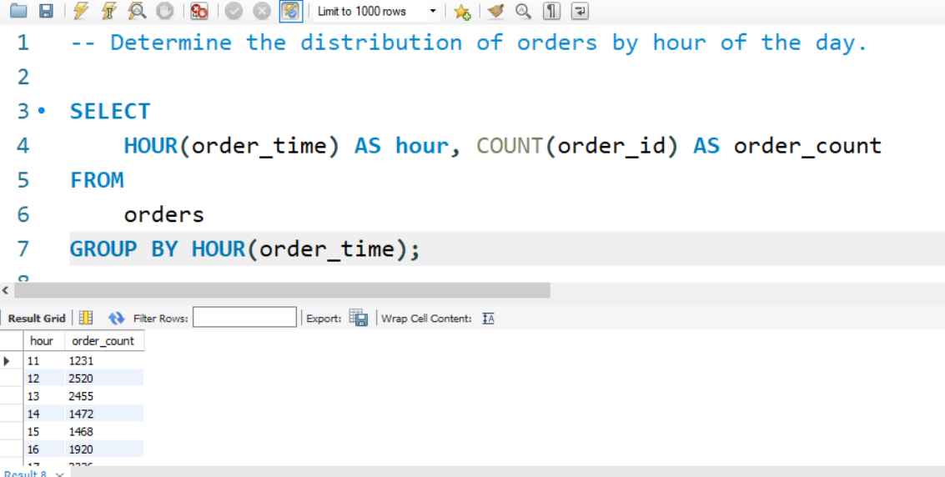
#QUERY 7

Slide 9
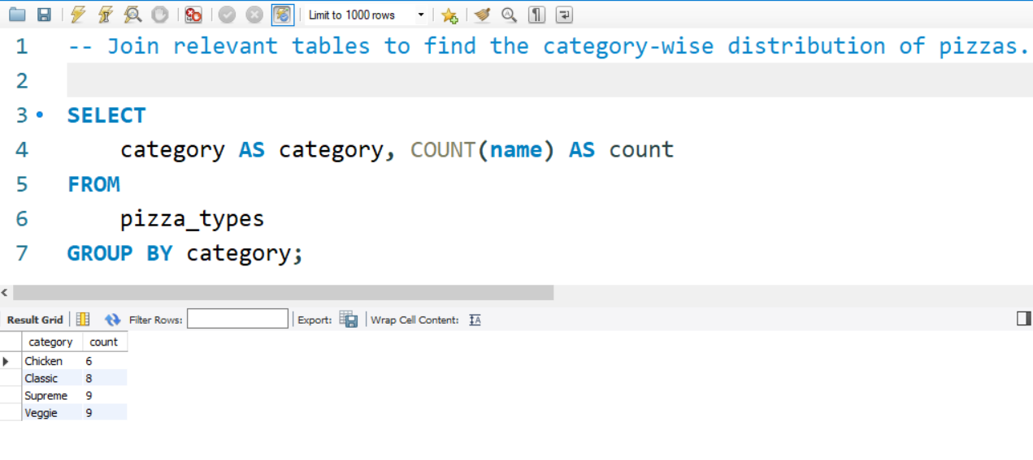
#QUERY 8

Slide 10
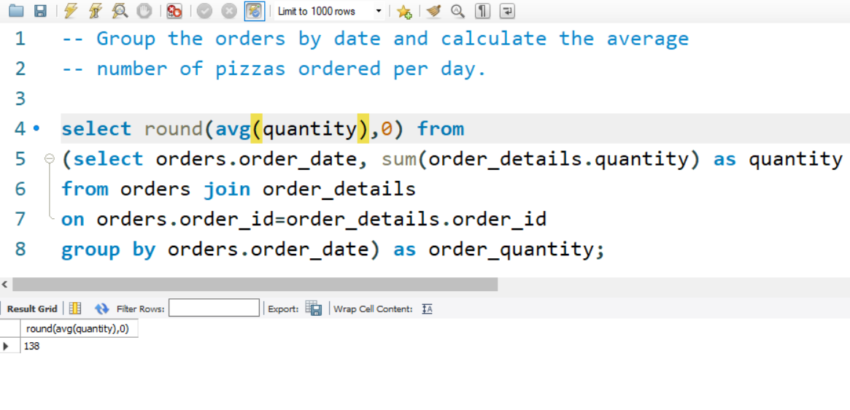
#QUERY 9

Slide 11
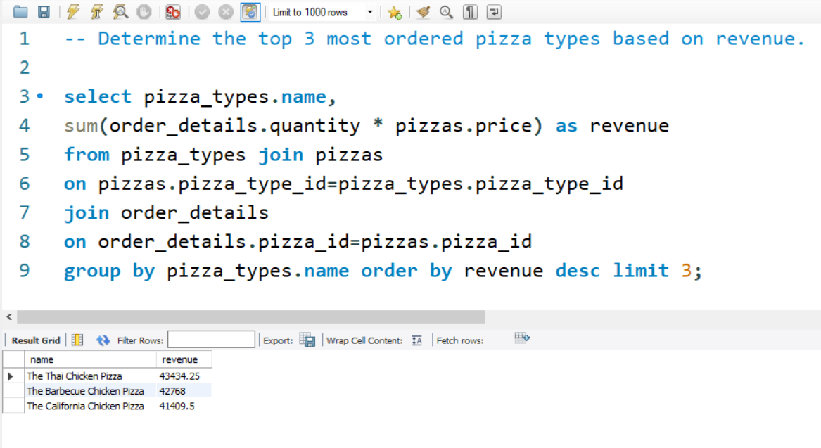
#QUERY 10

